Slide 1
ABBA
OS SERVIÇOS ABBA · 2 DE 7
Assessment —
o mergulho profundo
O que funciona nasce de entender o seu negócio.
ABBA — CONSULTORIA DE INTELIGÊNCIA ARTIFICIAL
ABBASERVICES.COM.BR

Slide 2
O QUÊ
A sua empresa, entendida de dentro.
Entramos na empresa e fazemos um mergulho profundo, do conselho à linha de frente: como o trabalho realmente flui, onde quebra, onde vaza valor, quem decide o quê.
Entrevistas em todos os níveis e revisão documental, analisadas com a nossa ferramenta própria — cada conclusão com dado e quantificação por trás.
Não é o que a empresa acha que precisa: é o que o mergulho revela.
ABBA — CONSULTORIA DE INTELIGÊNCIA ARTIFICIAL
ABBASERVICES.COM.BR

Slide 3
POR QUÊ
Solução genérica falha.
A tecnologia que transformou uma empresa pode ser irrelevante na sua. O que separa o investimento certo do desperdício não é a ferramenta — é entender onde, no SEU fluxo de trabalho, existe valor preso.
É por isso que o Assessment vem antes de qualquer construção: ele transforma opinião em portfólio priorizado, com número.
ABBA — CONSULTORIA DE INTELIGÊNCIA ARTIFICIAL
ABBASERVICES.COM.BR

Slide 4
COMO
Do conselho à linha de frente.
Entrevistas em todos os níveis — quem decide, quem gerencia e quem executa enxergam problemas diferentes — e os três estão certos.
Análise com ferramenta própria — as conversas e os documentos viram análise estruturada, quantificada e comparável — não impressões soltas.
Priorização por valor e esforço — cada oportunidade ranqueada pelo impacto em reais e pelo custo de capturá-la.
Devolutiva ao vivo com a diretoria — apresentamos, discutimos e ajustamos com vocês — o relatório chega depois da conversa, nunca no lugar dela.
ABBA — CONSULTORIA DE INTELIGÊNCIA ARTIFICIAL
ABBASERVICES.COM.BR

Slide 5
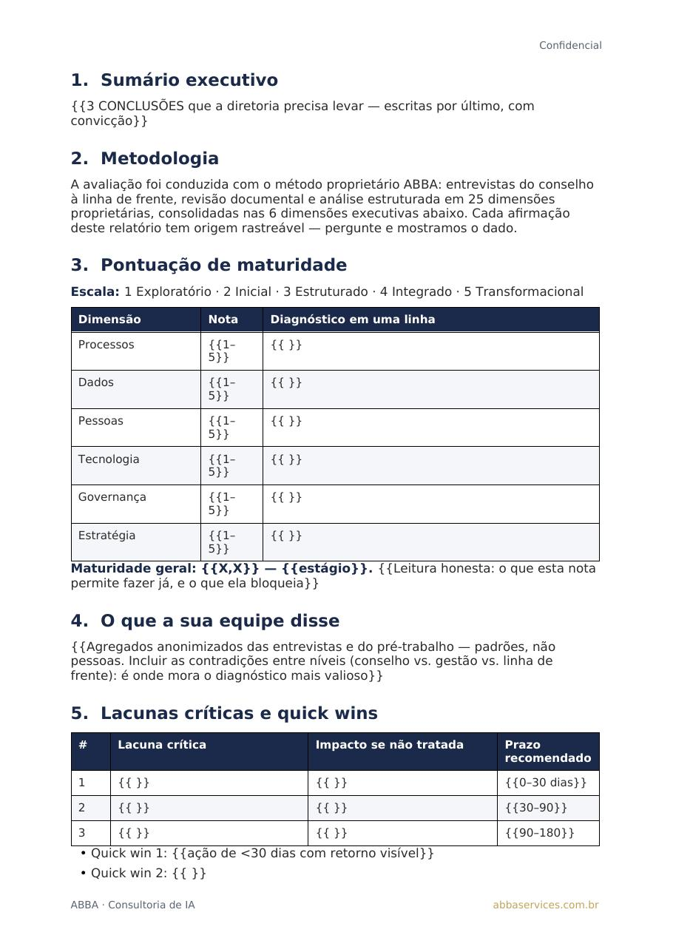
O QUE FICA COM VOCÊ
Um portfólio, não uma lista de ideias.
Portfólio de oportunidades ranqueado e quantificado — cada oportunidade com o número que ela precisa mover.
Relatório de maturidade — onde a empresa está hoje — pessoas, processos, dados, governança — dito com honestidade.
Plano diretor — a sequência recomendada, com gates de decisão: o que fazer primeiro, o que esperar, o que não fazer.
Você sai sabendo o que fazer, em que ordem, e por quê — com dado por trás de cada recomendação.
O Relatório de Maturidade — pontuação por dimensão, com leitura honesta.
ABBA — CONSULTORIA DE INTELIGÊNCIA ARTIFICIAL
ABBASERVICES.COM.BR

Slide 6
O ENCAIXE NA JORNADA
O plano que a prova vem validar.
O portfólio do Assessment é a matéria-prima do passo seguinte: o caso mais promissor vira protótipo, construído com os seus dados reais — porque plano bom é plano provado, não plano bonito.
CONTATO@ABBASERVICES.COM.BR
ABBA — CONSULTORIA DE INTELIGÊNCIA ARTIFICIAL
ABBASERVICES.COM.BR

